Slide 1
Модуль:
ОСНОВИ ЛОГІСТИКИ
Викладач: Володимир Виговський

Slide 2
УПРАВЛІННЯ ЗАПАСАМИ
В ЛОГІСТИЦІ
Матеріальні запаси – це продукція виробничо-технічного призначення, що перебуває на стадіях виробництва та обігу, а також вироби народного вжитку та інші товари, які очікують виробничого чи особистого споживання.
До основних мотивів (причин), створення запасів належать:
1.Ймовірність порушення установленого графіка постачань;
2. Можливе коливання попиту;
3. Сезонні коливання виробництва деяких товарів;
4. Можливість зекономити на транспортуванні та адміністративному оформленні вантажу;
5. Спекуляція;
6. Витрати пов’язані з оформленням замовлення;
7. Можливість рівномірно здійснювати операції по розподілу продукції незалежно від коливань виробничого графіку і навпаки;
8. Ефект від негайного задоволення потреби покупця.
9. Загроза простоювання виробничої системи через відсутність комплектуючих;
10. Спрощення процесу управління виробництвом.

Slide 3
ВИДИ ЗАПАСІВ
1. По місцю продукції в логістичному ланцюгу:
• матеріальні ресурси;
• незавершене виробництво;
• готова продукція;
• тара;
• відходи.
2. По відношенню до етапів логістичної діяльності:
• запаси в постачанні;
• виробничі запаси;
• збутові (товарні) запаси;
• складські запаси;
• транспортні (в дорозі, транзитні) запаси;
• запаси вантажопереробки;
• сукупні запаси.
3. По функціональному призначенню:
• поточні (регулярні);
• страхові;
• підготовчі;
• сезонні;
• неліквідні запаси;
4. По відношенні до посередників:
• запаси у постачальників;
• запаси у споживачів;
• запаси у торгівельних посередників.

Slide 4
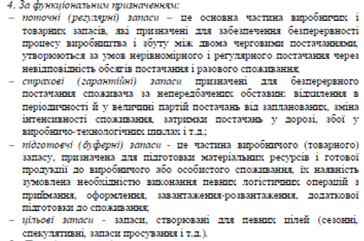

Slide 5
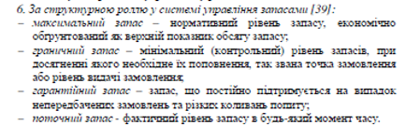

Slide 6
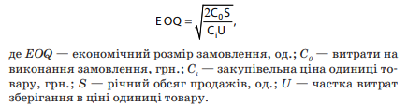
Визначення економічного розміру замовлення
В основі визначення партії постачання в закупівельній логістиці використовують показник оптимального (економічного) розміру замовлення. Цей показник виражає потужність матеріального пото­ку, спрямованого постачальником за замовленням споживача і який забезпечує для останнього мінімальне значення суми двох логістичних складових: транспортно-заготівельних витрат і витрат на форму­вання і збереження запасів.
Економічний розмір замовлення (economic order quantity — ЕОQ) визначається за формулою, отриманою Ф. У. Харрісом. Однак у те­орії управління запасами вона більш відома як формула Вілсона:

Slide 7
На практиці у процесі визначення економічного розміру замовлення доводиться враховувати більшу кількість факторів, ніж у базовій формулі. Найчастіше це пов’язано з особливими умовами постачань і характеристиками продукції, з яких можна отримати певний зиск, якщо взяти до уваги такі фактори: знижки на транспортні тарифи залежно від обсягу вантажоперевезень, знижки з ціни продукції залежно від обсягу закупівель, інші уточнення.
Транспортні тарифи та обсяг вантажоперевезень. Якщо транспортні витрати несе покупець, під час визначення розміру замовлення потрібно враховувати і транспортні витрати. Як правило, чим більша партія постачання, тим нижчі витрати на транспортування одиниці вантажу. Тому за інших рівних умов підприємствам вигідні такі розміри постачань, що забезпечують економію транспортних витрат. Однак ці розміри можуть перевищувати економічний розмір замовлення, розрахований за формулою Вілсона. При цьому, якщо збільшується розмір замовлення, збільшується обсяг запасів, а отже, і витрати на їх утримання.
Для прийняття обґрунтованого рішення потрібно розрахувати сумарні витрати – з урахуванням і без урахування економії транспортних витрат – і порівняти результати.

Slide 8
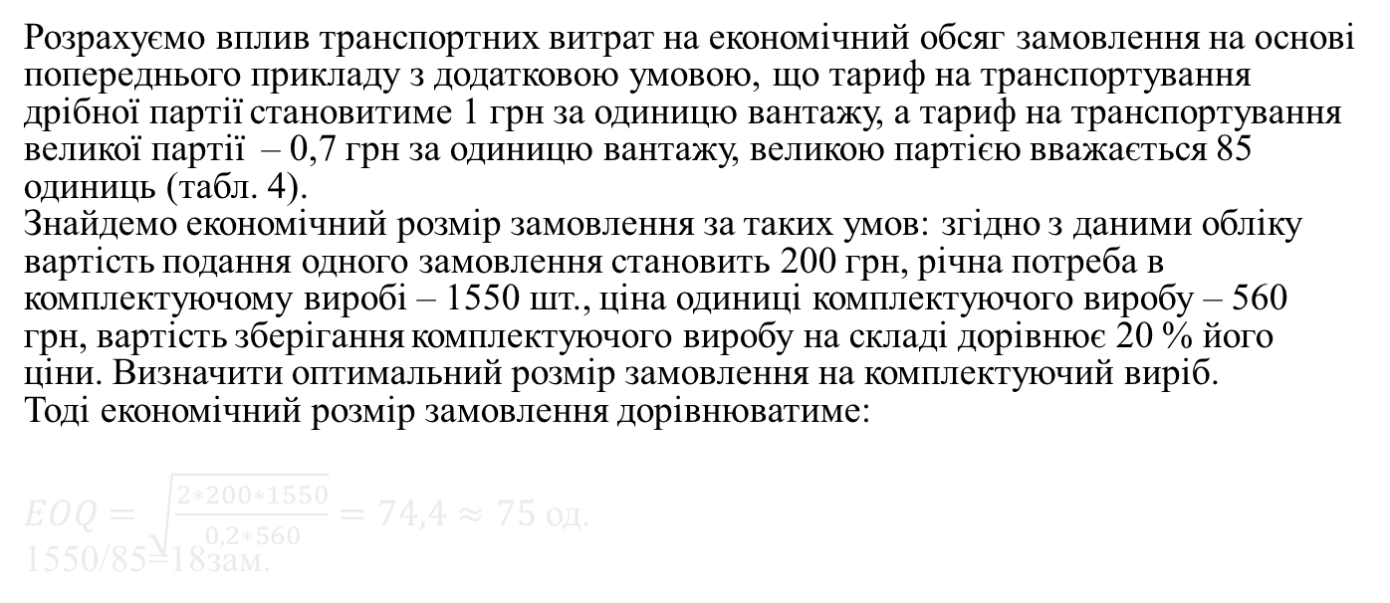
Розрахуємо вплив транспортних витрат на економічний обсяг замовлення на основі попереднього прикладу з додатковою умовою, що тариф на транспортування дрібної партії становитиме 1 грн за одиницю вантажу, а тариф на транспортування великої партії – 0,7 грн за одиницю вантажу, великою партією вважається 85 одиниць (табл. 4).
Знайдемо економічний розмір замовлення за таких умов: згідно з даними обліку вартість подання одного замовлення становить 200 грн, річна потреба в комплектуючому виробі – 1550 шт., ціна одиниці комплектуючого виробу – 560 грн, вартість зберігання комплектуючого виробу на складі дорівнює 20 % його ціни. Визначити оптимальний розмір замовлення на комплектуючий виріб.
Тоді економічний розмір замовлення дорівнюватиме:
$EOQ=\sqrt{\frac{2∗200∗1550}{0,2∗560}}=74,4≈75$ од.
1550/85=18зам.
Таблиця 4
Вплив транспортних витрат на економічний осяг замовлення
Витрати, грн | Обсяг замовлення, од.
 | 75 | 85
На утримання запасів | 75/2*560*0,2=4200 | 85/2*560*0,2=4760
На подачу замовлення | 1550/75=21 зам 21*200=4200 | 1550/85=18 зам. 18*200=3600
Транспортні витрати | 75*1=75 | 85*0,7=59,5
Загальні витрати | 8475 | 8419,5

Slide 9
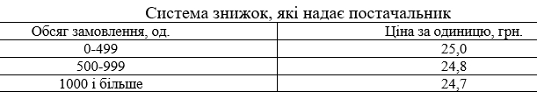

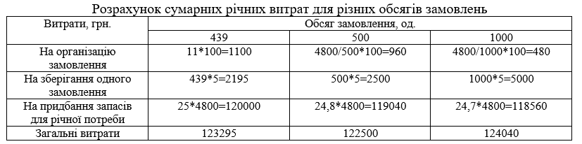
Знижки з ціни залежно від обсягу закупівель.
Приклад
Підприємство закуповує деталі за ціною 25 грн за одиницю, річна потреба в деталях – 4800 шт., витрати на зберігання однієї деталі – 5 грн, витрати на організацію одного замовлення – 100 грн.
Кількість замовлень=4800/439=11

Slide 10
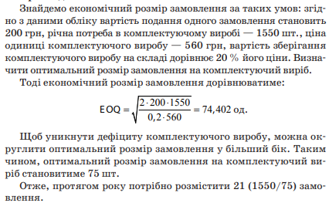
Приклад 1. Визначення економічного розміру замовлення

Slide 11
Приклад 2. Визначення економічного розміру замовлення за умови надання постачальником оптових знижок
У випадку закупівлі товару великими партіями постачальник надає знижки, що встановлюються у відсотках від його ціни.
Економічний розмір замовлення визначається в такій послідовності:
1. Відповідно до вихідних даних розраховують ціни при різних розмірах партій і витрати на закупівлю.
2. За формулою Уілсона обчислюють оптимальний розмір замовлення.
3. Визначають розміру замовлення, який доцільно взяти з урахуванням цінових знижок. Рішення приймають у такий спосіб: якщо оптимальний розмір замовлення потрапляє в бажаний ціновий інтервал, то його беруть в розрахунок; якщо ж оптимальний розмір замовлення не потрапляє в інтервал зі зниженою ціною, беруть мінімальний розмір в інтервалі, що відповідає більш низькій ціні.
4. З урахуванням прийнятого розміру замовлення обчислюють річні витрати на закупівлю, зберігання й оформлення замовлень, а також сумарні витрати.
5. Вибирають економічний розмір замовлення, при якому сумарні витрати будуть мінімальними.

Slide 12
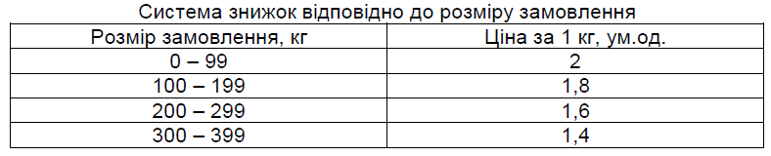
Приклад. Підприємство «Контур» виготовляє ткані гобелени на замовлення. Річна потреба у пряжі становить 800 кг. Витрати на реалізацію замовлення — 18 ум.од. Витрати на збереження сировини на складі становлять 22 відсотки від їх вартості.
Визначити оптимальний розмір замовлення, якщо постачальник для постійних замовників залежно від обсягу замовлення пропонує систему знижок (див. таблицю). Яким би був оптимальний розмір замовлення за відсутності знижок і при ціні 1 кг пряжі 2 ум.од.?

Slide 13
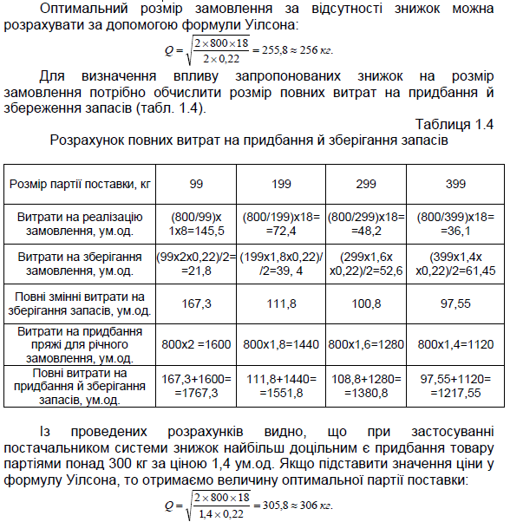

Slide 14
СИСТЕМИ УПРАВЛІННЯ ЗАПАСАМИ
Система управління запасами – це сукупність правил і показників, які визначають час і обсяг закупівлі продукції для поповнення запасів
У логістиці застосовуються такі технологічні системи управління запасами:
Система управління запасами з фіксованим розміром замовлення;
Система управління запасами з фіксованим інтервалом часу між замовленнями;
- Система управління запасами зі встановленою періодичністю поповнення запасів до постійного рівня.

Slide 15
ПРИКЛАД РОЗРАХУНКУ ПАРАМЕТРІВ РІЗНИХ СИСТЕМ УПРАВЛІННЯ ЗАПАСАМИ
Вихідні дані:
Річна потреба в матеріалах 1550 шт., кількість робочих днів у році – 226 днів, оптимальний розмір замовлення – 75 шт., час поставки – 10 днів, можлива затримка у поставках – 2 дні.
Визначити параметри систем управління запасами трьох видів:
з фіксованим розміром замовлення;
з фіксованим інтервалом часу між замовленнями;
3) зі встановленою періодичністю поповнення запасів до постійного рівня.

Slide 16
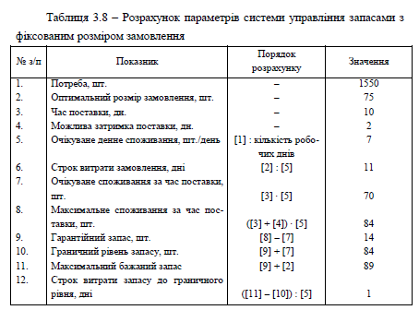
1. Система управління запасами з фіксованим розміром замовлення

Slide 17
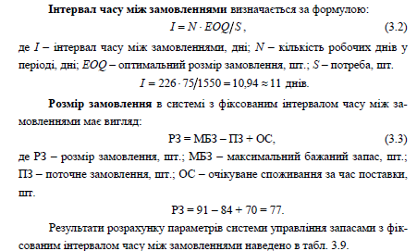
2. Система управління запасами з фіксованим інтервалом часу між замовленнями

Slide 18
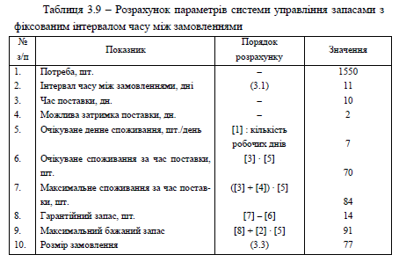
2. Система управління запасами з фіксованим інтервалом часу між замовленнями

Slide 19
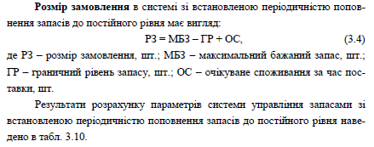
3. Система управління запасами зі встановленою періодичністю поповнення запасів до постійного рівня

Slide 20
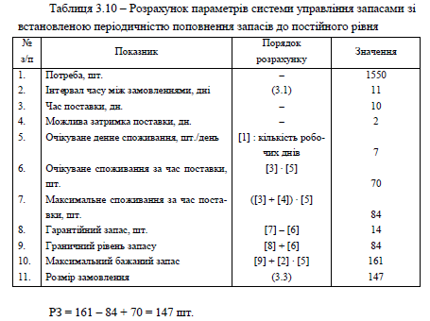
3. Система управління запасами зі встановленою періодичністю поповнення запасів до постійного рівня

Slide 21
Виконати задачу (допуск до іспиту):
Розрахувати параметри систем управління запасами трьох видів: з фіксованим розміром замовлення; з фіксованим інтервалом часу між замовленнями; зі встановленою періодичністю поповнення запасів до постійного рівня., якщо річна потреба в матеріалах (S) –2555+10*n од., число робочих днів у році (N) – 225+n днів, оптимальний розмір замовлення (ОРЗ)– 255+5*n од., час постачання (Т) – 15+n днів, можлива затримка постачання –3 дні. n – порядковий номер у списку групи
Приклад розрахунку задачі див. у презентації

Slide 22
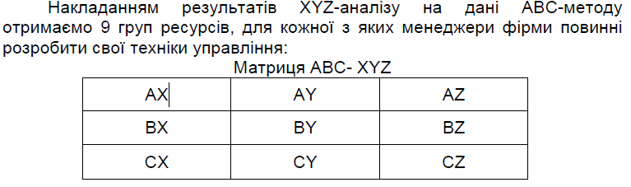
ЗАСТОСУВАННЯ МЕТОДІВ ABC- І XYZ-АНАЛІЗУ В УПРАВЛІННІ ЗАПАСАМИ метод АВС — спосіб нормування і контролю за станом запасів, який полягає в розподілі номенклатури N, реалізованих товарно-матеріальних цінностей на три нерівнопотужних підмножини А, В і С на основі деякого формального алгоритму.
Принцип диференціації асортименту у процесі аналізу ХYZ інший — тут весь асортимент поділяють на три групи залежно від рівномірності попиту і точності прогнозування.

Slide 23
ДЯКУЮ ЗА УВАГУ!

